Slide 1

Modeliranje kreditnog skoringa
Zoranka Desnica
Vojvođanska banka
OTP Group

Slide 2
Sadržaj
Uvod
Logistička regresija
Priprema podataka za uzorak
Transformacija promenljivih
Nezavisne promenljive u modelu
Testiranje performansi modela
Podešavanje modela
Primer u R
Q&A

Slide 3
Uvod
Statistika – klaster analiza, logistička regresija, vremenske serije itd.
Programi – IBM SPSS Modeler, SAS
Rad sa podacima –MS SQL

Slide 4
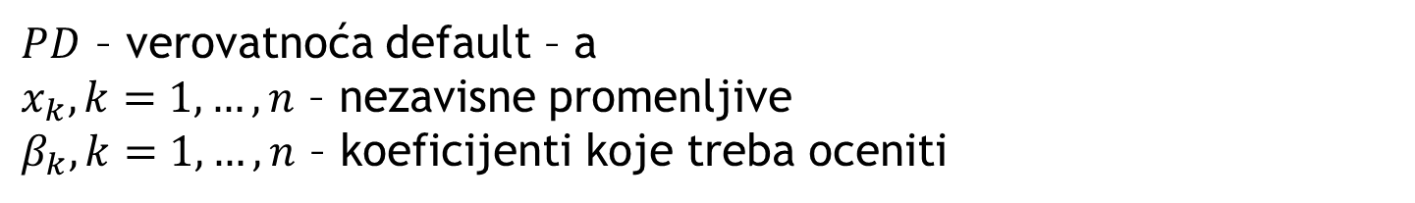



Logistička regresija
$$\ln\left(\frac{PD}{1−PD}\right)=β_{0}+\sum_{k=1}^{n}{β_{k}x_{k}}$$
$PD$ – verovatnoća default – a
$x_{k}, k=1,…,n$ – nezavisne promenljive
$β_{k}, k=1,…,n$ – koeficijenti koje treba oceniti
Zavisna promenljive ( target ) – default – binomna slučajna promenljiva:
$$default :\left(\begin{matrix}0 & 1 \\ 1−PD & PD\end{matrix}\right)$$
Iz gornje formule se dobija:
$$PD=\frac{1}{1+e^{−\left(β_{0}+\sum_{k=1}^{n}{β_{k}x_{k}}\right)}}$$

Slide 5
Priprema podataka za uzorak
Priprema podataka je jako važan deo matematičkog modeliranja kreditnog skoringa!
U model ne ulaze promenljive kod kojih veliki procenat podataka nedostaje.
Mogu se uvesti specijalne vrednosti za podatke koji nedostaju ( npr. -99999,-88888 itd. )
Ceo uzorak delimo na deo na kom razvijamo model i deo na kom testiramo performanse modela ( eng. train i test )

Slide 6
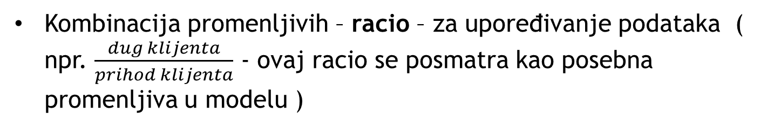

Transformacija promenljivih
Fina klasifikacija – CHAID - $χ^{2}$ statistika - podela na kategorije u zavisnosti od target promenljive
Na primer – promenljivu Godine klijenta možemo podeliti na kategorije: 18-25;26-30 itd.
Gruba klasifikacija – spajanje sličnih kategorija dobijenih finom klasifikacijom; glavni cilj je da krajnji model bude što jednostavniji
Kombinacija promenljivih – racio – za upoređivanje podataka ( npr. $\frac{dug klijenta}{prihod klijenta}$ - ovaj racio se posmatra kao posebna promenljiva u modelu )

Slide 7


Nezavisne promenljive u modelu
Izbor nezavisnih promenljivih koje ulaze u model – na osnovu korelacije, GINI i informacione vrednosti
Pearson – ov koeficijent korelacije:
$$ρ=\frac{\sum_{k=1}^{n}{\left(x_{k}−\overline{x}\right)}\left(y_{k}−\overline{y}\right)}{\sqrt{\sum_{k=1}^{n}{{\left(x_{k}−\overline{x}\right)}^{2}\sum_{k=1}^{n}{{\left(y_{k}−\overline{y}\right)}^{2}}}}}$$
Informaciona vrednost:
$$IV=\sum_{i=1}^{N}{({p\left(\text{"}\text{dobri}\text{"}\right)}_{i}−{p("loši")}_{i})} \ln\left(\frac{p("dobri")}{p("loši")}\right)$$

Slide 8
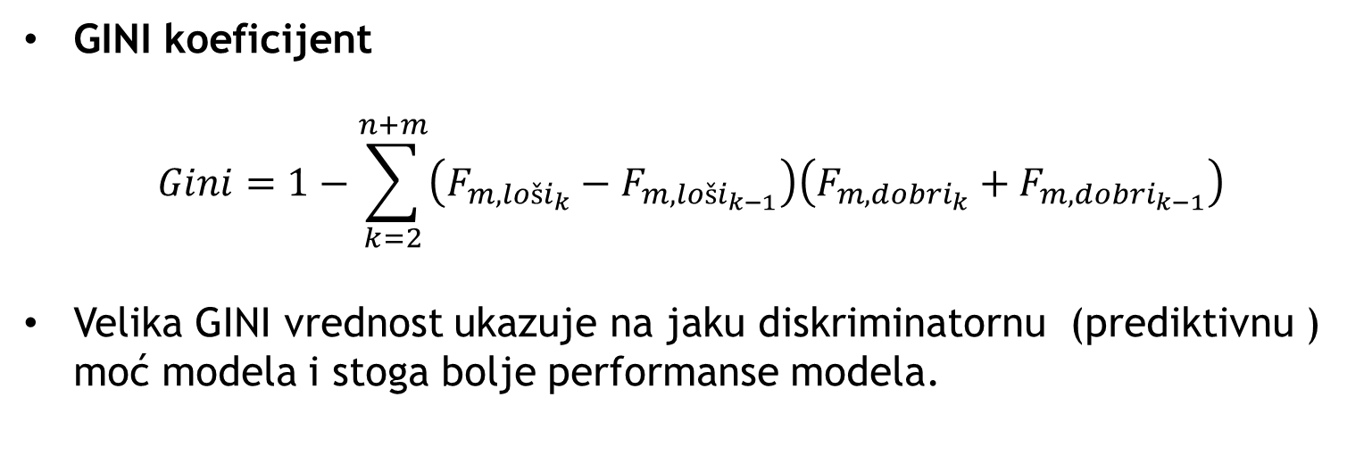
Nezavisne promenljive u modelu
GINI koeficijent
$$Gini=1−\sum_{k=2}^{n+m}{\left(F_{m,{loši}_{k}}−F_{{m,loši}_{k−1}}\right)\left(F_{m,{dobri}_{k}}+F_{{m,dobri}_{k−1}}\right)}$$
Velika GINI vrednost ukazuje na jaku diskriminatornu (prediktivnu ) moć modela i stoga bolje performanse modela.
PD se upoređuje sa Master skalom koja je propisala OTP Group

Slide 9
Testiranje performansi modela
Model bi trebao da zadovolji:
Uslov stabilnosti ( mala promena ulaznih parametara izaziva malu promenu u izlaznim promenljivim )
Velika diskriminatorna moć ( model mora dobro da razdvaja dobre od loših klijenata )
Tačnost ( ne bi trebalo da postoje velika odstupanja od onoga što model predvidi i onoga što se zapravo desi )

Slide 10

Podešavanje modela
Podešavanje modela se vrši kada se promeni prediktivna moć modela tokom vremena ili kada se u procesu modeliranja koristila jedna target promenljiva, a sada želimo da posmatramo drugu target promenljivu koja je uporediva sa originalnom.
Primer – kalibracija PD – cilj kalibracije je ažuriranje modela radi postizanja boljih biznis rezultata u nekom budućem periodu.
$$kalibrisani PD=\frac{1}{1+e^{−\left(β_{0}+\sum_{k=1}^{n}{β_{k}x_{k}}+C\right)}}$$
$C$-parametar kalibracije

Slide 11

Primer u R
Default <- c(0,1,0,0,1,0,0,0)
Godine <- c(1,2,1,1,3,2,4,2)
KB <- c(0,1,1,0,1,0,5,2)
Prihod <- c(4,2,3,2,1,4,2,3)
uzorak <- data.frame( Default,Godine,KB,Prihod )
str(uzorak)
summary(uzorak)
Default – target promenljiva
Godine – 1 ako 18-30 godina
2 ako 31-45 godina
3 ako 46-60 godina
4 ako 60+ godina
KB – broj povlačenja iz kreditnog biroa
0 – nije bilo povlačenja
1 – 1 ili više povlačenja
Prihod – 1 ako [0,30.000]
2 ako (30.000,60.000 ]
3 ako (60.000,90.000 ]
4 ako (90.000,$+∞$)

Slide 12
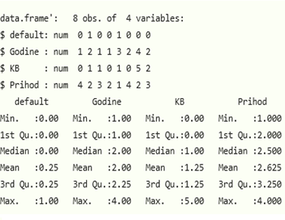
Primer u R

Slide 13
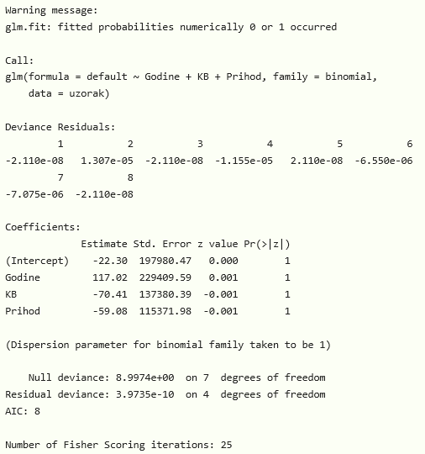
Primer u R
Logistička regresija u R
LogReg <- glm(default ~ Godine + KB + Prihod , data = uzorak, family = binomial)
summary(LogReg)

Slide 14
Hvala na pažnji !
Q&A

